Slide 1



Мониторинг – это не только
(и не столько)
«железки» (датчики)

Slide 2


Цель проекта
Medsenger – SaaS платформа, позволяющая медорганизациям и врачам предложить своим пациентам новую услугу: дистанционное консультирование (сопровождение, мониторинг) пациента его лечащим врачом между очными визитами.
Medsenger – это более удобная, контролируемая и протоколируемая альтернатива предоставления врачом пациенту своего мобильного телефона или e-mail.
После завершения договора у пациента не остается никаких личных контактов врача, но сохраняется вся переписка с ним.
www.medsenger.ru

Slide 3
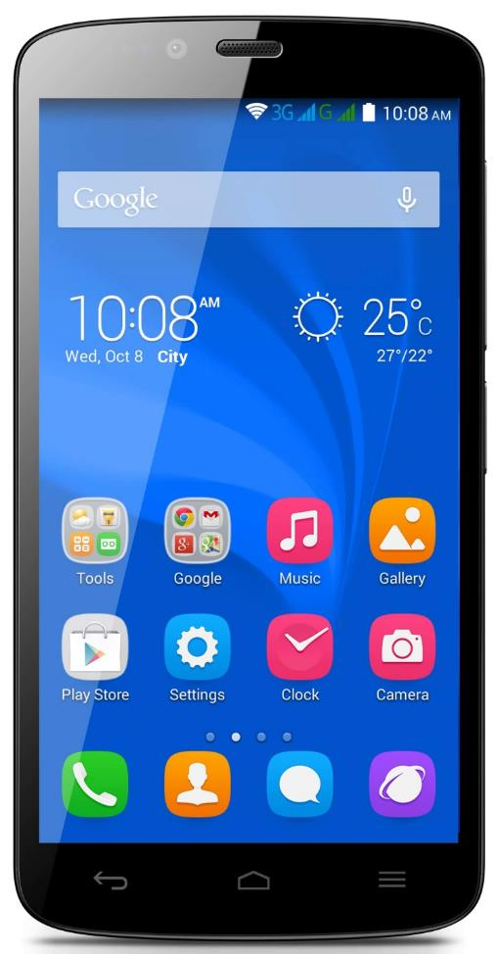
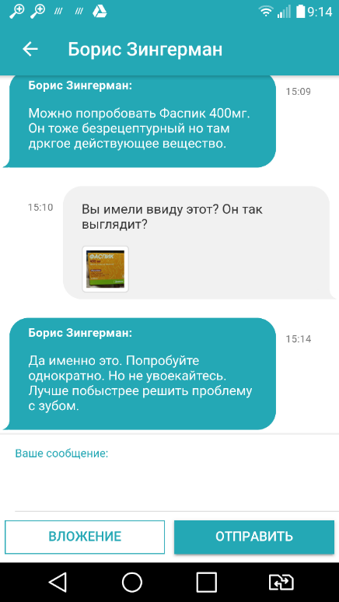

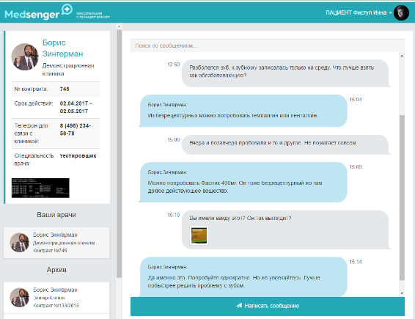
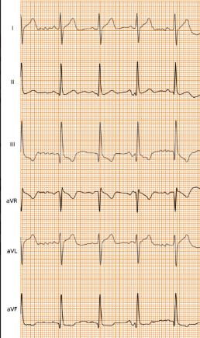
Специальный медицинский мессенджер, обеспечивающий постоянную связь пациента со своим лечащим врачом
Главный принцип:
пациент спрашивает, когда есть вопрос,
врач отвечает, когда есть возможность
Именно это позволяет встроить новую услугу в загруженный рабочий день врача
www.medsenger.ru

Slide 4




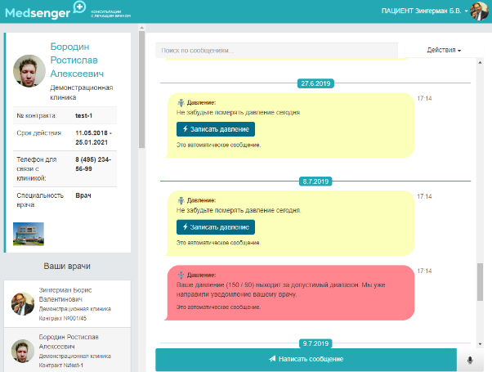
Medsenger.AI предоставляет платформу для подключения интеллектуальных агентов (ИА) к диалогу «пациент-врач»
вопрос
ответ
ИА должны создаваться многими внешними разработчиками и решать небольшие узкоспециализированные задачи.
Определенный ИА агент подключается к каналу, если его задача актуальна для данного пациента, и при необходимости настраивается врачом.
Примеры:
Мониторинг давления и приема лекарств.
Контроль совместимости (допустимости) лекарственных препаратов.
Дневники пациентов (на примере мониторинга онкопациентов).
Предоставление персонализованных информационных материалов.

Slide 5

Сценарии ведения пациентов с сердечно-сосудистыми заболеваниями
Сценарии ведения пациентов с сердечно-сосудистой недостаточностью
Medsenger.Cardio
Сердечная недостаточность
Ежедневный мониторинг давления и пульса с настраиваемым безопасным коридором;
Мониторинг веса, обхвата голени и талии в динамике – изменения за неделю не должны выходить за Указываемые значения.
Напоминания и фиксация приема лекарств.
Еженедельный опросник о самочувствии и симптомах.
Рассылка информационных материалов для пациента.
Возможность описания деревьев самодиагностики для экстренных ситуаций.
Готовые сценарии мониторинга для сердечной недостаточности, стенокардии, аритмии и гипертонии, которые подключаются одной кнопкой, либо своя детальная конфигурация.
Мониторинг любых физиологических параметров, в частности, давление, пульс, вес, окружность талии и голеней, данные вводятся вручную или через интеграцию с IoT устройствами (например, тонометр «Гемодин АКСМА» или ЭКГ монитор «БИОС Сердечко»).
Автоматические уведомления для врача и пациента при выходе параметров за указанный безопасный диапазон и напоминания о необходимости сделать измерение.
Подробные графики параметров и визуализация приема препаратов на одном графике.
Рассылка опросников о самочувствии
и симптоматике заболевания.
Аритмия (фибрилляция предсердий)
Ежедневный мониторинг давления и пульса с настраиваемым безопасным коридором;
Напоминания и фиксация приема лекарств.
Напоминание о необходимости сделать ЭКГ и интеграция с «Сердечком» БИОС.
Еженедельный опросник о самочувствии и симптомах.
Рассылка информационных материалов для пациента.
Возможность описания деревьев самодиагностики для экстренных ситуаций.

Slide 6
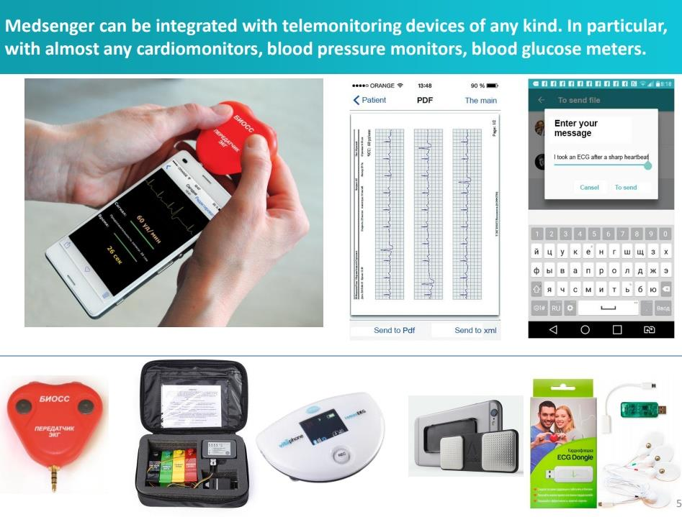

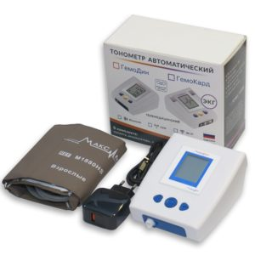
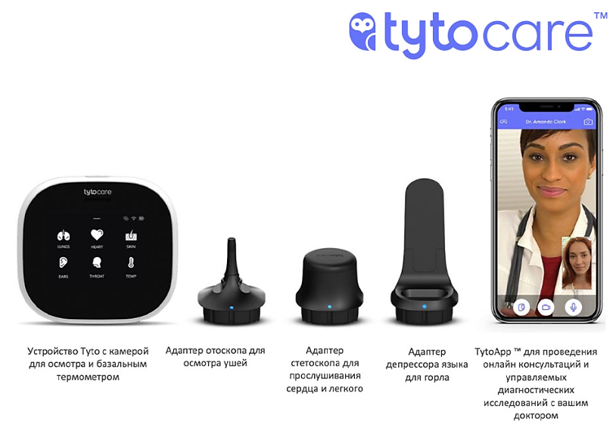
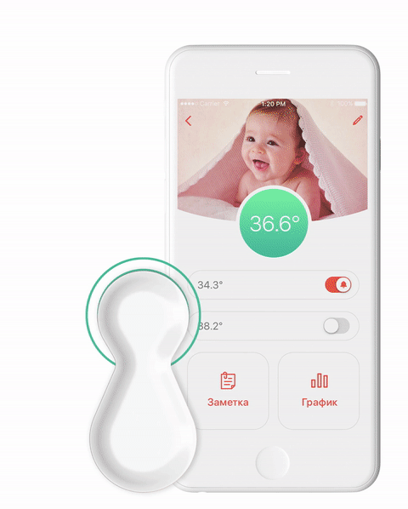
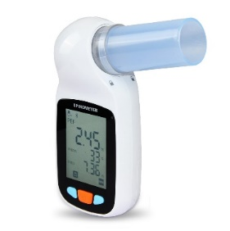
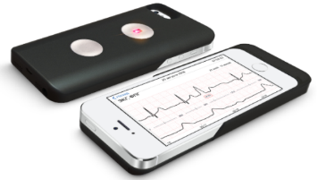
Использование Medsenger совместно с устройствами кардиомониторинга

Slide 7
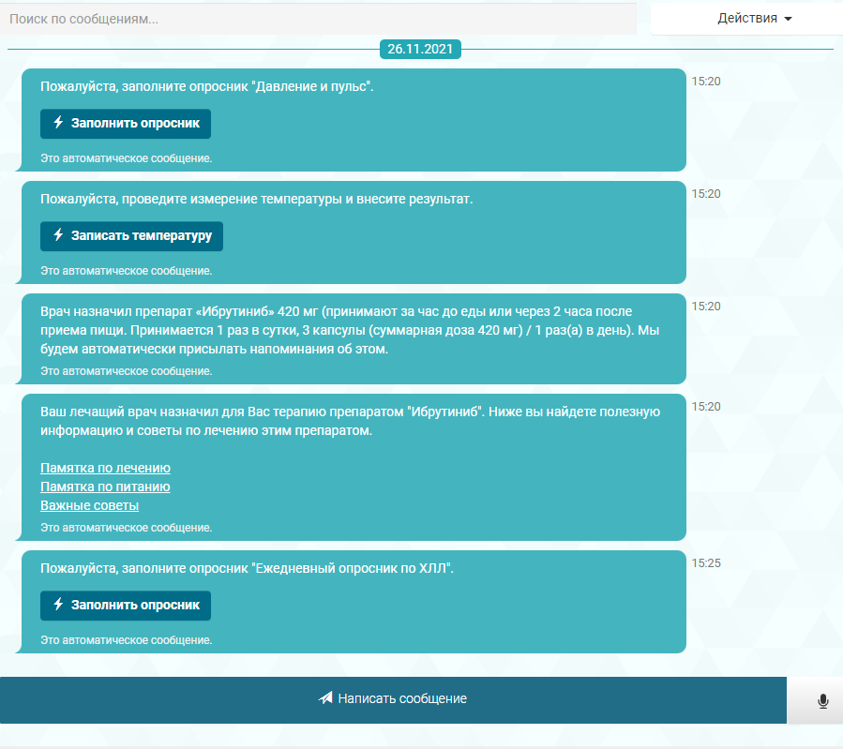
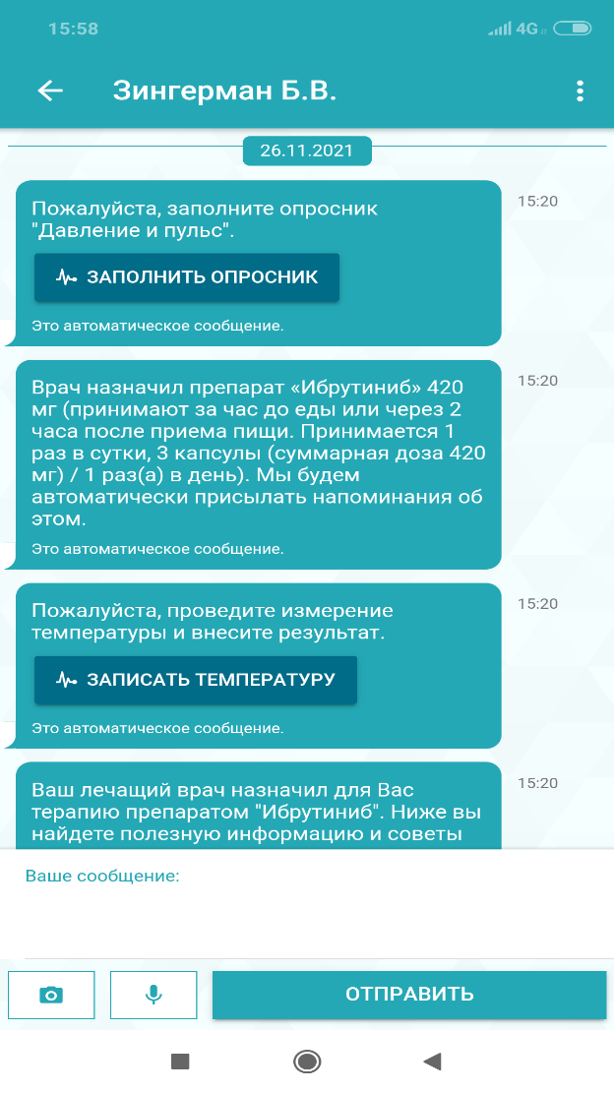
Постоянное взаимодействие сценария с пациентом

Slide 8
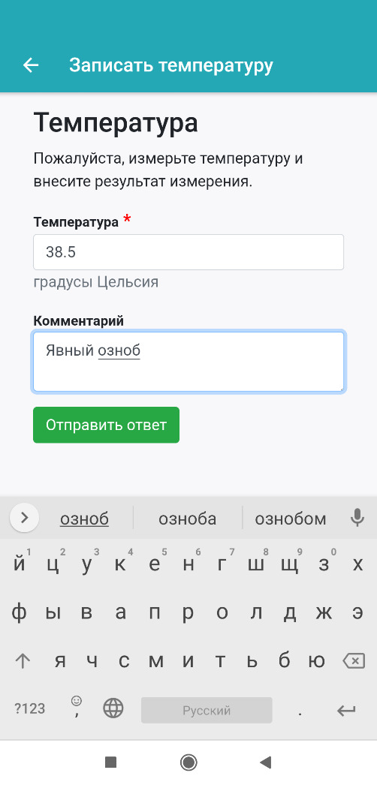
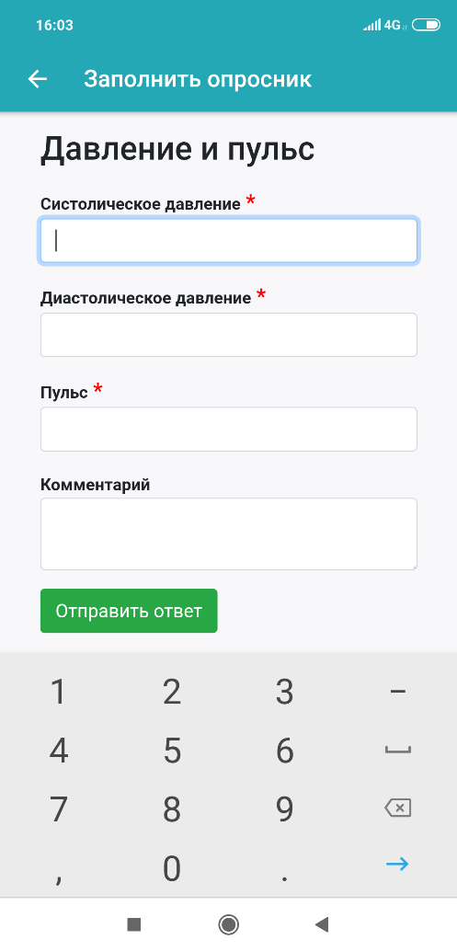
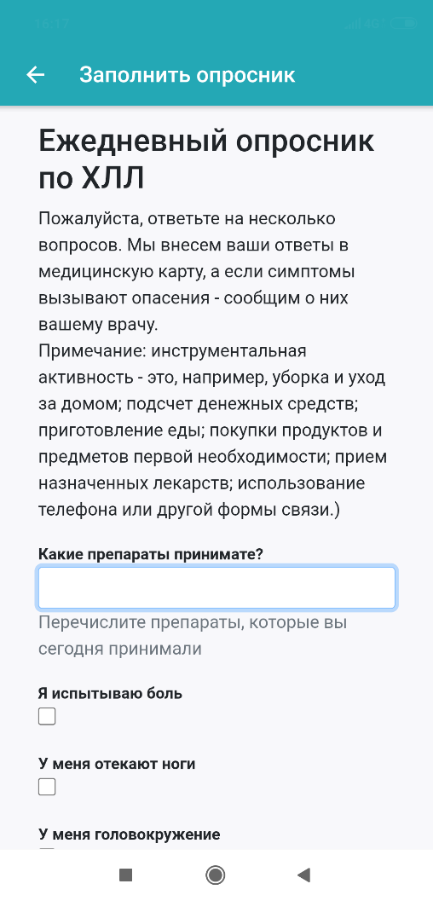
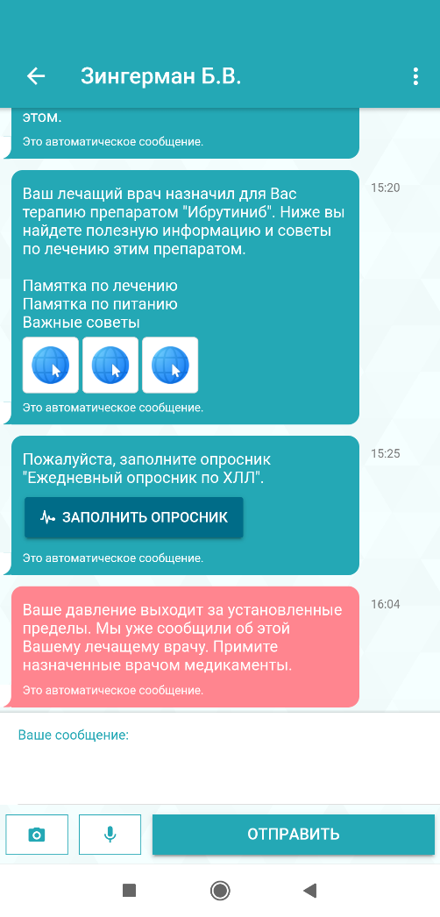
Постоянное взаимодействие сценария с пациентом

Slide 9
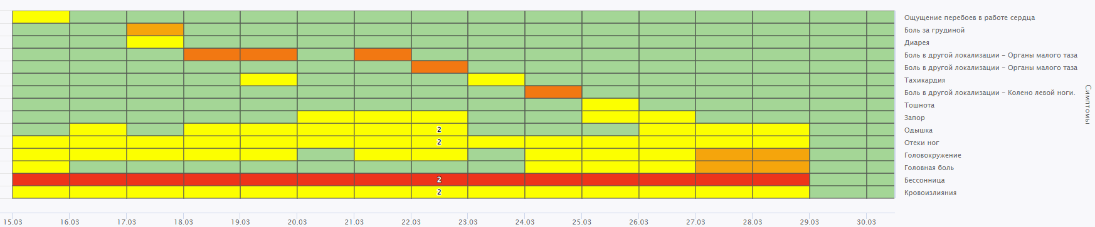
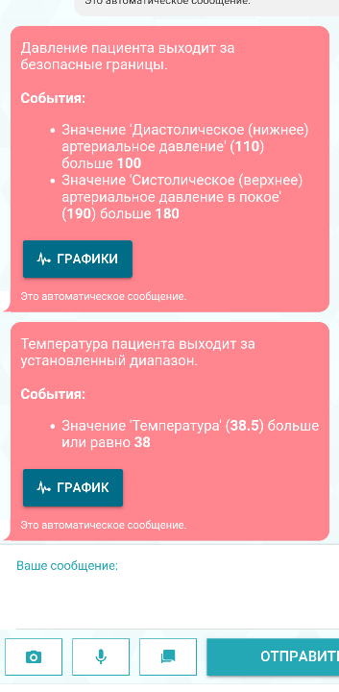
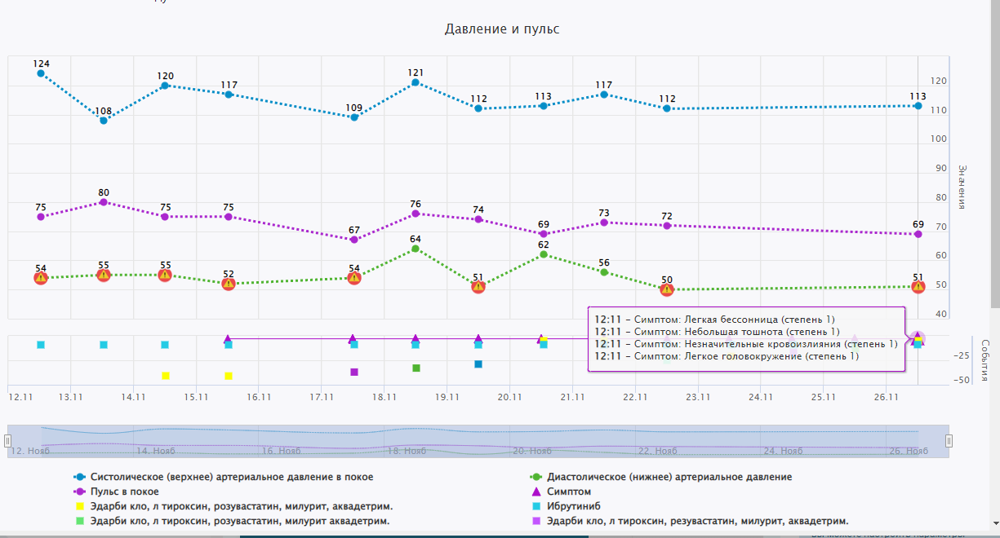
Графики показателей и симптомов
Сценарии ведения пациентов с сердечно-сосудистой недостаточностью

Slide 10
Дизайн исследования
Пилотный проект внедрения дистанционного диспансерного мониторинга в межрайонном центре ХСН г. Екатеринбурга
Сценарии ведения пациентов с сердечно-сосудистой недостаточностью
Исаева А.В., Куэйяр- Егорова О. Х., Демкина А.Е., Владзимирский А.В, Морозов С.П.
N= 150
Группа телефонного диспансерного наблюдения
N=150
Группа дистанционного диспансерного наблюдения с использованием ПО Medsenger
N=150
Группа стандартного диспансерного наблюдения

Slide 11
Первые результаты дистанционного диспансерного наблюдения (ДДН) с помощью платформы Medsenger.AI
Сценарии ведения пациентов с сердечно-сосудистой недостаточностью

Slide 12
Опрос врачей об особенностях дистанционных контактов со своими пациентами (82 анкеты)
Есть ли у вас пациенты, которые нуждаются в длительном мониторинге и ведении. По возможности опишите этих пациентов (1 из 7 «нет»– анестезиолог и он – планирует)
www.medsenger.ru

Slide 13
Даете ли вы им свой телефон?
Когда последний раз давали? Как часто даете?
www.medsenger.ru

Slide 14
Даете свой личный телефон, рабочий или
у Вас есть отдельный телефон для пациентов?
www.medsenger.ru

Slide 15
Много ли у вас звонков от ваших пациентов
(за последний месяц)? Примерно сколько в день?
www.medsenger.ru

Slide 16
Переписываетесь ли вы с пациентами (СМС, WhatsUp, Telegram, почта). Сколько примерно сообщений в день бывает?
www.medsenger.ru

Slide 17
Сколько времени в день у вас отнимают звонки и переписка с пациентами ?
www.medsenger.ru

Slide 18
Удобнее ли вам переписываться с пациентом (в отсроченном формате) или отвечать на звонки?
www.medsenger.ru

Slide 19
Используете ли Вы сегодня какие-нибудь специализированные телемедицинские платформы для консультирования и ведения своих пациентов
www.medsenger.ru

Slide 20


Спасибо за внимание!
Борис Зингерман | info@medsenger.ru
ООО «АйПат» | +7-916-235-5867
www.medsenger.ru

Slide 21

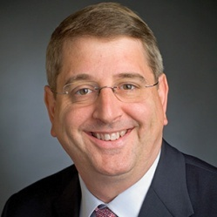
Пациенты с метастатическим раком, которые сообщали онлайн о симптомах
в процессе химеотерапии, сообщили о более высоком качестве жизни, меньше посещали отделение неотложной помощи и жили в среднем на 5 месяцев дольше
Если бы какой-нибудь препарат имел преимущество в выживании такого масштаба, он был бы в розничной продаже по цене в сотни тысяч долларов. Есть очень мало лекарств, которые дают такие преимущества выживания и улучшения качества жизни! При этом, как правило, мы пренебрегаем инвестированием в электронное общение и ежедневый дистанционный уход за больными.
26 месяцев
31 месяц
Получали стандартный уход
Пользовались онлайн-платформами
Harold J. Burstein,
MD, PhD, FASCO, ASCO Expert Dana-Farber Cancer Institute
Рандомизированное клиническое исследование, представленное на ASCO-2017

Slide 22
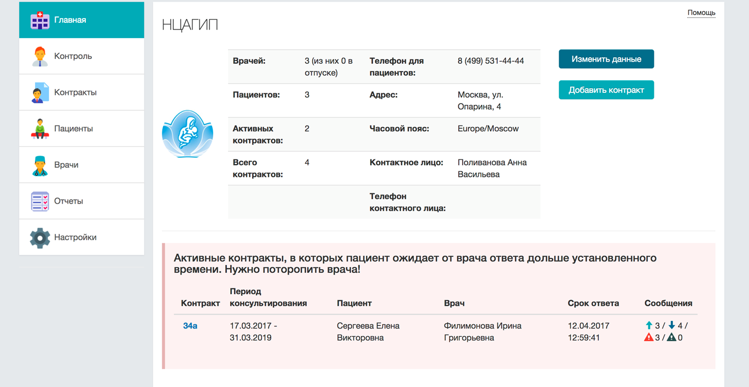
Медорганизация получает кабинет администратора -«Пульт управления» взаимодействием врачей и пациентов
www.medsenger.ru

